Slide 1
Zasady realizacji projektów Działanie 5.17 Usługi społeczne i zdrowotne w ramach programu regionalnego Fundusze Europejskie dla Pomorza 2021-2027 w zakresie programów profilaktycznych dotyczących profilaktyki i wczesnego wykrywania chorób będących istotnym problemem zdrowotnym regionu
Gdańsk, 13.10.2025 r.

Slide 2
Podstawowe dokumenty
Wytyczne dotyczące kwalifikowalności wydatków na lata 2021-2027 https://www.funduszeeuropejskie.gov.pl/strony/o-funduszach/fundusze-na-lata-2021-2027/prawo-i-dokumenty/wytyczne/#/domyslne=1
Zasady realizacji projektów w ramach Europejskiego Funduszu Społecznego Plus https://funduszeuepomorskie.pl/dokumenty/4795-zasady-realizacji-projektow-w-ramach-europejskiego-funduszu-spolecznego-plus
(aktualizacja 15 kwietnia 2025 r.)
Instrukcja merytoryczna wypełniania formularza wniosku o dofinansowanie projektu z Europejskiego Funduszu Społecznego Plus w ramach programu Fundusze Europejskie dla Pomorza 2021-2027
(Zał. nr 4 do Regulaminu wyboru projektów)

Slide 3
Poziom dofinansowania i wkład własny (1/2)
Poziom dofinansowania wydatków kwalifikowalnych wynosi 95%, z czego:
- 85 % - współfinansowanie ze środków EFS +,
- 10 % - krajowy wkład publiczny (budżet państwa).
Wkład własny beneficjenta wynosi 5% wartości projektu.
W przypadku niewniesienia wkładu własnego w ww. procencie, Instytucja Zarządzająca obniży proporcjonalnie kwotę przyznanego dofinansowania.

Slide 4
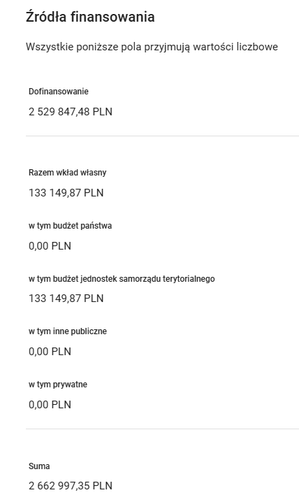
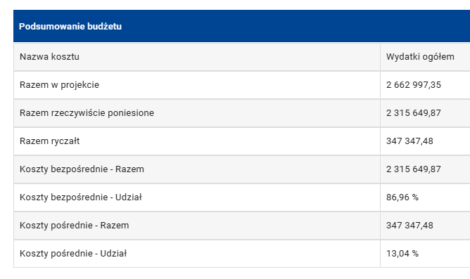
Poziom dofinansowania i wkład własny (2/2)
95%
5%

Slide 5
Wkład własny
Wkład własny niepieniężny
Wkład własny pieniężny
udostępnianie/użyczanie pomieszczeń, sal, sprzętu na potrzeby projektu;
świadczenia wykonywane przez wolontariuszy.
Wartość wkładu niepieniężnego powinna być potwierdzona dokumentami o wartości dowodowej równoważnej fakturom.
wynagrodzenie kadry merytorycznej zaangażowanej w realizację projektu, która nie jest finansowana ze środków projektu,
środki finansowe będące w dyspozycji danej instytucji lub pozyskane przez tę instytucję z innych źródeł;
wkład w ramach kosztów pośrednich rozliczanych ryczałtem;
środki wpłacane np. przez uczestników projektu.

Slide 6
Wkład własny niepieniężny (1/2)
W wypadku wykorzystania środków trwałych lub wartości niematerialnych i prawnych na rzecz projektu, ich wartość określana jest proporcjonalnie do zakresu wykorzystania w projekcie.
Beneficjent decydując się na wniesienie wkładu niepieniężnego musi wykazać, że wartość tego wkładu (np. powierzchni biurowej) nie przekracza kosztów ogólnie przyjętych na danym rynku.
Stawka wynagrodzenia wolontariusza ujęta w budżecie projektu jako wkład niepieniężny, powinna być określona z uwzględnieniem średniej wysokości wynagrodzenia za dany rodzaj pracy obowiązującej u danego pracodawcy lub w danym regionie (wyliczonej np. w oparciu o dane GUS), lub płacy minimalnej określonej na podstawie obowiązujących przepisów.

Slide 7
Wkład własny niepieniężny (2/2)
Warunki kwalifikowalności wkładu niepieniężnego zostały określone w podrozdziale 3.3 Wytycznych kwalifikowalności.
Wkład niepieniężny nie może być uprzednio współfinansowany ze środków UE.

Slide 8
Budżet projektu
Nazwy wydatków w obrębie jednego zadania i podmiotu realizującego projekt (Wnioskodawca/Realizator, jeśli dotyczy) nie mogą się powtarzać, muszą być unikalne.
Nazwa kosztu powinna być precyzyjna (zawierać czytelną kalkulację danego wydatku) oraz (jeśli dotyczy) formę zatrudnienia, wymiar etatu, tak aby łatwo można było ją powiązać z konkretnymi działaniami realizowanymi w danym zadaniu oraz ocenić racjonalność kosztu.
Limity - dany koszt może być jednocześnie objęty kilkoma limitami, np. stanowić cross-financing w projekcie oraz stanowić wydatek na dostępność.
Zaznaczając dany limit, cała wartość kosztu będzie do niego wliczona.

Slide 9
Limity
Wydatki w budżecie projektu można przyporządkować do jednego z limitów:
☒ Cross-financing
☒ Pomoc publiczna
☒ Pomoc de minimis
☒ Wydatki na dostępność

Slide 10
Kategorie kosztów
Wydatki w budżecie projektu należy przyporządkować do jednej z kategorii kosztów:
☒ Amortyzacja
☒ Podatki i opłaty
☒ Koszty pośrednie
☒ Nieruchomości
☒ Środki trwałe/ Dostawy
☒ Usługi zewnętrzne
☒ Wartości niematerialne i prawne
☒ Personel projektu
☒ Roboty budowlane
☒ Dostawy (inne niż środki trwałe)
☒ Koszty wsparcia uczestników projektu oraz podmiotów objętych wsparciem

Slide 11
Kwalifikowalność podatku VAT
Podatek VAT w projekcie, ze względu na jego wartość, tj. poniżej 5 mln EUR (włączając VAT), jest kwalifikowalny, zatem możliwość jego odzyskania nie jest badana.
Nie ma potrzeby składania oświadczeń do wniosku.
W polu Możliwość odzyskania VAT należy wybrać „Nie dotyczy”.

Slide 12
Cross-financing (1/2)
Wartość wydatków w ramach cross-financingu nie może stanowić więcej niż 15% wartości projektu ogółem.
Cross-financing stanowi:
zakup gruntu i nieruchomości;
zakup infrastruktury rozumianej jako budowa nowej infrastruktury oraz wykonywanie wszelkich prac w ramach istniejącej infrastruktury;
zakup mebli, sprzętu i pojazdów, z wyjątkiem sytuacji, gdy:
zakupy te zostaną zamortyzowane w całości w okresie realizacji projektu,
beneficjent udowodni, że zakup będzie najbardziej opłacalną opcją,
zakupy te są konieczne dla osiągniecia celów projektu.

Slide 13
Cross-financing (2/2)
Do limitu cross-financingu wlicza się sumę kosztów bezpośrednich, oznaczonych w budżecie projektu jako wydatki objęte limitem cross-financingu oraz naliczone od nich koszty pośrednie, zgodnie z właściwą stawką ryczałtową.

Slide 14
Uproszczone metody rozliczania wydatków
W ramach naboru nie dopuszcza się stosowania metody rozliczania wydatków na podstawie kwot ryczałtowych określanych przez beneficjenta w oparciu o szczegółowy budżet projektu.
Koszty bezpośrednie w projekcie powinny być rozliczane na podstawie rzeczywiście poniesionych wydatków.
Koszty pośrednie w projekcie rozliczane są wyłącznie z wykorzystaniem stawek ryczałtowych określonych w podrozdziale 3.12 pkt 5 Wytycznych dotyczących kwalifikowalności wydatków na lata 2021-2027 oraz Zasadach realizacji projektów w ramach EFS+.

Slide 15
Koszty pośrednie (1/4)
W ramach kosztów pośrednich rozliczany jest personel zarządzający/administracyjny, który pełni funkcje związane z zarządzaniem i obsługą techniczną projektu.
Do tej grupy pracowników należą osoby pełniące obowiązki:
koordynatora lub kierownika projektu,
innego personelu zaangażowanego bezpośrednio w zarządzanie, monitorowanie i rozliczanie projektu lub prowadzenie innych działań administracyjnych.
Do kosztów pośrednich zaliczamy również koszt obsługi księgowej (zarówno koszt księgowej jak i koszt biura rachunkowego), a także personel obsługujący beneficjenta i zarządzający zasobami wykorzystywanymi przez beneficjenta (np. kadry, finanse, sekretariat, obsługa prawna, administracja, komunikacja).

Slide 16
Koszty pośrednie (2/4)
Decydującym elementem dla odróżnienia personelu zarządzającego/ administracyjnego jest zakres wykonywanych zadań, związanych przede wszystkim z zapewnieniem sprawnej obsługi realizacji projektu, a nie bezpośrednio z osiągnięciem celów projektu, na realizację których beneficjent otrzymał dofinansowanie.

Slide 17
Koszty pośrednie (3/4)
Koszty pośrednie określone są w katalogu kosztów pośrednich i są rozliczane wyłącznie z wykorzystaniem stawek ryczałtowych, których wysokość jest zależna od wartości kosztów bezpośrednich.
Niedopuszczalna jest sytuacja, w której koszty pośrednie zostaną rozliczone w ramach kosztów bezpośrednich.
W ramach kosztów pośrednich rozliczanych za pomocą stawki ryczałtowej wkład własny uznaje się za wkład pieniężny.
Na etapie konstruowania budżetu projektu, całość kosztów pośrednich jest przypisanych do Lidera. W opisie zadania Koszty pośrednie należy wskazać podział kosztów pośrednich między Partnerami.

Slide 18
Koszty pośrednie (4/4)
W RPPZ wskazane zostały kategorie kosztów pośrednich, które mogą wystąpić w projekcie.
Do tych kosztów zaliczono m.in.
koszty administracyjne,
aktualizację internetowej platformy pacjenta oraz aplikacji mobilnej wraz z jej obsługą,
działania edukacyjno-szkoleniowe dla personelu medycznego,
kampanię promocyjno-edukacyjną (max. 250 tys. zł/rok),
koszt monitoringu i ewaluacji (max. 15 tys. zł/rok).

Slide 19
Taryfikator korekt kosztów pośrednich
Za naruszenia postanowień umowy o dofinansowanie w zakresie zarządzania projektem, IZ stosuje korektę m.in. za nieterminowe składanie wniosków o płatność, co oznacza:
uznanie części wydatków w ramach kosztów pośrednich za niekwalifikowalne;
korekta liczona jest procentowo od wysokości kosztów pośrednich ujętych we wniosku o dofinansowanie;
korekta może zostać nałożona na każdy rodzaj wniosku o płatność, w tym również na wniosek sprawozdawczy;
gdy wniosek o płatność został złożony po terminie, ale zostało to wcześniej uzgodnione z IZ lub Beneficjent wykaże, że naruszenie umowy wynika z okoliczności od niego niezależnych korekta nie jest naliczana.
Szczegółowe informacje dot. naruszeń oraz wysokości korekt znajdują się w Taryfikatorze korekt kosztów pośrednich EFS+.

Slide 20
Ponoszenie wydatków
Beneficjent będący jednostką sektora finansów publicznych zobowiązuje się ująć każdy wydatek kwalifikowalny we wniosku o płatność przekazywanym do Instytucji Zarządzającej w terminie do 3 miesięcy od dnia jego poniesienia (w odniesieniu do wydatków bezpośrednich Projektu).
Wykazane we wniosku o płatność wydatki muszą korespondować z zrealizowanymi w danym okresie rozliczeniowym zadaniami.
Wszystkie płatności powinny być dokonywane za pośrednictwem wyodrębnionego dla Projektu rachunku bankowego z wyłączeniem płatności dokonywanych przez Partnera i podmiotów upoważnionych do ponoszenia wydatków oraz kosztów stanowiących wkład własny Projektu.

Slide 21
Pomoc publiczna/Pomoc de minimis
W przypadku wystąpienia wsparcia stanowiącego pomoc publiczną, udzielaną w ramach realizacji Programu, znajdą zastosowanie właściwe przepisy prawa Unii Europejskiej i krajowego, dotyczące zasad udzielania tej pomocy, obowiązujące w momencie udzielania wsparcia.
Wnioskodawca zobowiązany jest wskazać wszystkie wydatki objęte pomocą publiczną lub pomocą de minimis poprzez odpowiednie zaznaczenie limitu „Pomoc publiczna” i/lub „Pomoc de minimis” w budżecie projektu.

Slide 22
Taryfikator towarów i usług (1/2)
Na potrzeby niniejszego naboru nie opracowano Taryfikatora towarów i usług.
Szacunkowe koszty jednostkowe możliwe do założenia w budżecie projektu zostały określone w rozdziale VI Regionalnego programu polityki zdrowotnej pn. Kompleksowy program przeciwdziałania nadwadze i otyłości u dzieci i młodzieży w województwie pomorskim, stanowiącego załącznik nr 3 do niniejszego regulaminu.

Slide 23
Taryfikator towarów i usług (2/2)
W przypadku przedstawienia w ramach budżetu projektu innych wydatków, należy pamiętać, że powinny być:
racjonalne – ich wysokość musi być dostosowana do zakresu zaplanowanych działań,
zasadne – muszą być potrzebne i bezpośrednio związane z realizacją działań zaplanowanych w projekcie,
kwalifikowalne – spełniające warunki określone w Wytycznych dotyczących kwalifikowalności wydatków na lata 2021-2027.
Tworząc budżet projektu, pamiętać należy o racjonalności i efektywności planowanych wydatków, co odnosi się do zapewnienia zgodności ze stawkami rynkowymi nie tylko pojedynczych wydatków wykazanych w budżecie projektu, ale również do wartości usług realizowanych w ramach projektu.

Slide 24
Personel projektu - definicja
Personel projektu – osoby zaangażowane do realizacji zadań lub czynności w ramach projektu:
zatrudnione na podstawie stosunku pracy;
wolontariusze wykonujący świadczenia na zasadach określonych w ustawie z dnia 24 kwietnia 2003 r. o działalności pożytku publicznego i o wolontariacie (Dz. U. z 2022 r. poz. 1327, z późn. zm.), zwanej dalej: „ustawą o działalności pożytku publicznego i wolontariacie”;
osoby fizyczne prowadzące działalność gospodarczą będące beneficjentem oraz osoby z nią współpracujące w rozumieniu art. 8 ust. 11 ustawy z dnia 13 października 1998 r. o systemie ubezpieczeń społecznych (Dz. U. z 2022 r. poz. 1009, z późn. zm.), zwanej dalej: „ustawą o systemie ubezpieczeń społecznych”.

Slide 25
Personel projektu
Koszty związane z zaangażowaniem personelu projektu mogą być kwalifikowalne, o ile konieczność zaangażowania personelu projektu wynika z charakteru projektu.
Kwalifikowalnymi składnikami wynagrodzenia personelu projektu jest wynagrodzenie brutto oraz koszty ponoszone przez pracodawcę zgodnie z właściwymi przepisami prawa, w szczególności składki na ubezpieczenia społeczne, Fundusz Pracy, Fundusz Gwarantowanych Świadczeń Pracowniczych, Pracownicze Plany Kapitałowe, odpisy na ZFŚS lub wydatki ponoszone na Pracowniczy Program Emerytalny.
We wniosku o dofinansowanie projektu EFS+ należy wskazać:
a) formę zaangażowania i szacunkowy wymiar czasu pracy personelu projektu niezbędnego do realizacji zadań merytorycznych (etat/liczba godzin),
b) uzasadnienie proponowanej kwoty wynagrodzenia personelu projektu odnoszące się do zwyczajowej praktyki beneficjenta w zakresie wynagrodzeń na danym stanowisku lub przepisów prawa pracy w rozumieniu art. 9 § 1 Kodeksu pracy lub statystyki publicznej, co stanowi podstawę do oceny kwalifikowalności wydatków na etapie wyboru projektu oraz w trakcie jego realizacji.

Slide 26
Zmiany w projekcie
W trakcie realizacji projektu możliwe jest dokonywanie zmian.
Zmiany należy zgłosić nie później niż na 1 miesiąc przed planowanym zakończeniem realizacji projektu w formie tabeli zmian (wzór tabeli zostanie przesłany przez opiekun projektu).

Slide 27
Pierwsze kroki po podpisaniu umowy
Nadanie dostępu do systemu SL2021 osobom uprawnionym.
Wysłanie harmonogramu płatności obejmujący cały okres realizacji projektu.
Złożenie wniosku o zaliczkę, tzw. „utwórz szybki wniosek o zaliczkę”.
Złożenie wykazu zamówień planowanych w projekcie na specjalną skrzynkę email – zamowienia.efs@pomorskie.eu (do 30 dni od podpisania umowy).

Slide 28
Dziękuję za uwagę.

